Slide 1
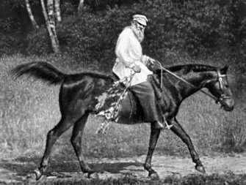
Л.Н.Толстой и спорт!

Slide 2
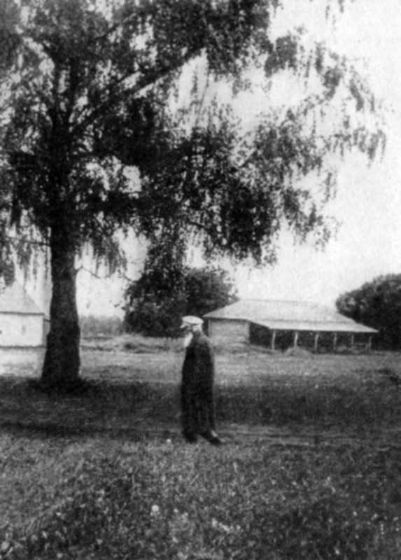
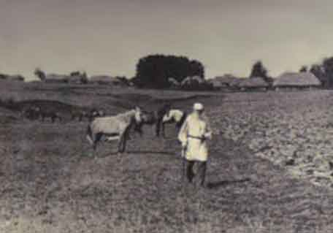
Ежедневно ранним утром в яснополянском парке можно было видеть седобородого крепкого старика с молодыми глазами, живо выглядывающими из-под густых бровей, идущего с палкой в руках крупным, уверенным шагом в глубь старинной липовой аллеи. Пытливым взглядом, от которого, кажется, ничто не может ускользнуть, он осматривал всё вокруг...
Это был Лев Николаевич Толстой, в любое время года, и в погожий день, и в ненастье совершавший свою излюбленную утреннюю прогулку.

Slide 3
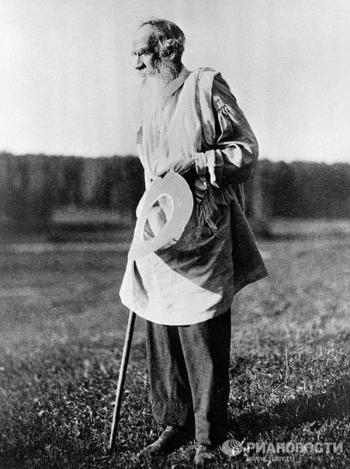
Каждое утро, встав с постели, Лев Николаевич занимался гимнастикой и выходил на прогулку уже совсем бодрый. Великий писатель считал физические упражнения обязательными для каждого человека, в особенности для тех, кто занимается умственным трудом. Следуя им же установленному четкому режиму, Толстой до последних дней жизни (скончался он восьмидесяти двух лет) сохранял удивительную физическую бодрость, поражая современников умением очень много и плодотворно работать. Этот человек замечательной и разносторонней деятельности творил свои великие произведения, вел обширнейшую переписку, охотно встречался с большим количеством людей, играл на фортепиано, занимался живописью и педагогикой, много ходил пешком, вместе с крестьянами работал на пахоте и косовице, тачал обувь.

Slide 4
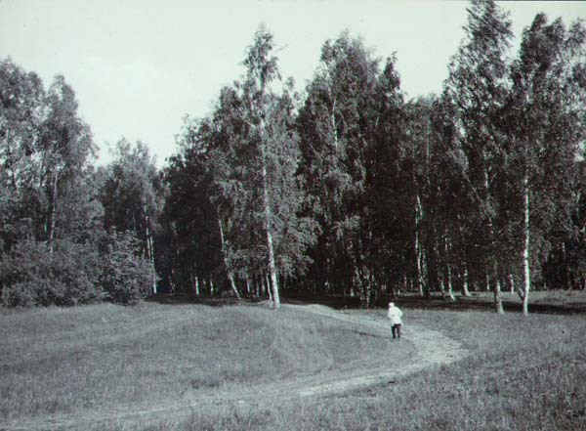
Широко известно страстное увлечение Льва Николаевича ходьбой. Совершая прогулки, он очень часто избирал новые тропинки и стёжки, попадал из-за этого в незнакомые ему места и, чтобы выбраться на дорогу к дому, преодолевал всевозможные препятствия - заросшие чащи и кустарники, рвы и заборы. Велико было удивление знавших Льва Николаевича, когда они видели, как он с веселой усмешкой перебирается через плетень...

Slide 5
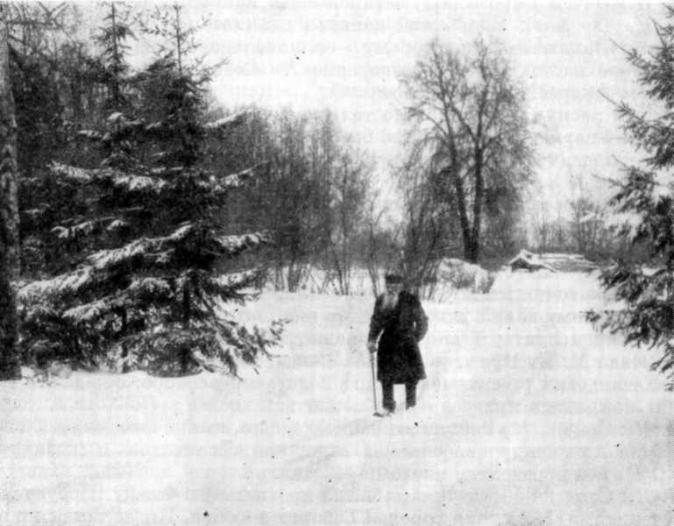
Лев Николаевич не удовлетворялся сравнительно недалекими прогулками, хотя путь, который проходил он во время утренних прогулок, был бы под силу только хорошо тренированному ходоку. Толстой в 58-летнем, а затем и в более чем 60-летнем возрасте совершил три похода из Москвы в Ясную Поляну; в 5-6 дней он проходил расстояние более чем в двести километров. С палкой в руках и заплечным мешком Лев Николаевич бодро шагал по дороге, то и дело подбадривая своих попутчиков.До глубокой старости Лев Николаевич любил конькобежный спорт. В 900-х годах, уже не катаясь на коньках, он часто ходил на яснополянский каток «Нижний пруд». Здесь он подолгу стоял на морозном воздухе, любуясь ловкостью юных конькобежцев - своих детей и крестьянских ребятишек из окрестных деревень. Толстые щедро одаривали деревенскую детвору коньками.В Москве, в Хамовническом доме Толстых, где Лев Николаевич прожил 18 зим, направо от дома, неподалеку от флигеля стояла деревянная гора, которую в зимнюю пору заливали водой. Раскат горы переходил в каток, на котором Лев Николаевич часто и с увлечением катался.Прекрасные страницы из «Анны Карениной», рисующие сцены на катке московского Зоологического сада, ярко отражают спортивную жизнь самого большого в ту пору московского катки и увлечение Толстого конькобежным спортом.

Slide 6
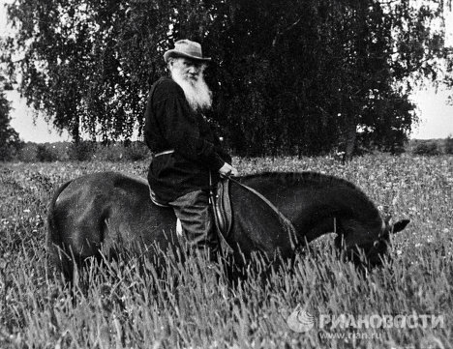
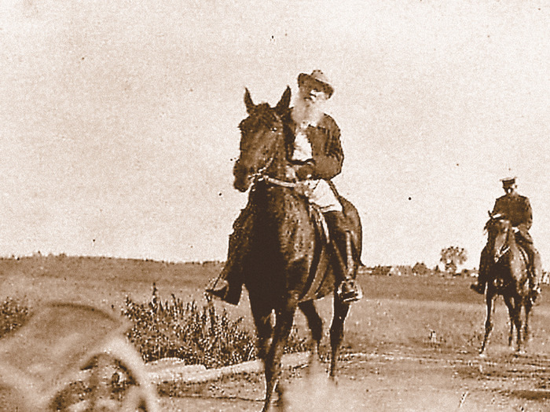
Лев Николаевич увлекался и верховой ездой. Все, вероятно, помнят великолепную картину петербургских бегов в «Анне Карениной», написанную с тоникм знанием дела. Прекрасно обрисованы там скачки с преодолением препятствий.

Slide 7
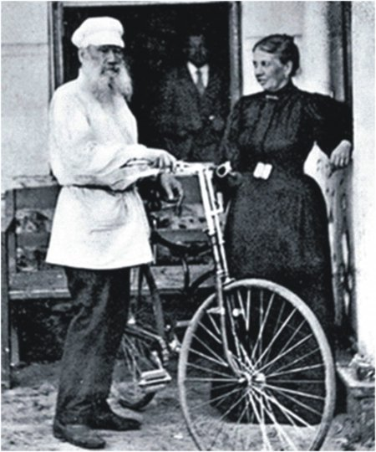
Посетители московского дома-музея Л.Н. Толстого обращают внимание на велосипед английской фирмы «Ровер», подаренный 67-летнему Льву Николаевичу на заре развития велосипедного спорта Московским обществом велосипедистов. Несколько громоздкий, с толстыми шинами, внешне он отличался от современного велосипеда. На нем ездил Лев Николаевич, ставший в очень короткий срок искусным велосипедистом.

Slide 8
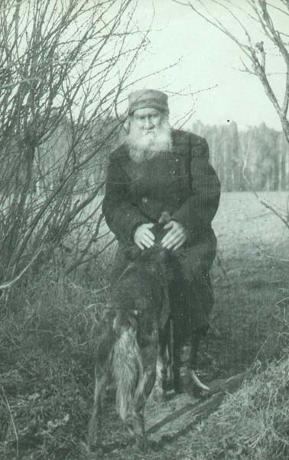
В молодости Толстой увлекался охотой. Однажды в Тверской губернии, охотясь на медведицу, он едва не погиб. Шкура медведицы и охотничье ружье Толстого хранятся в московском музее.

Slide 9
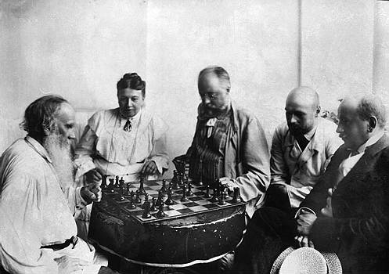
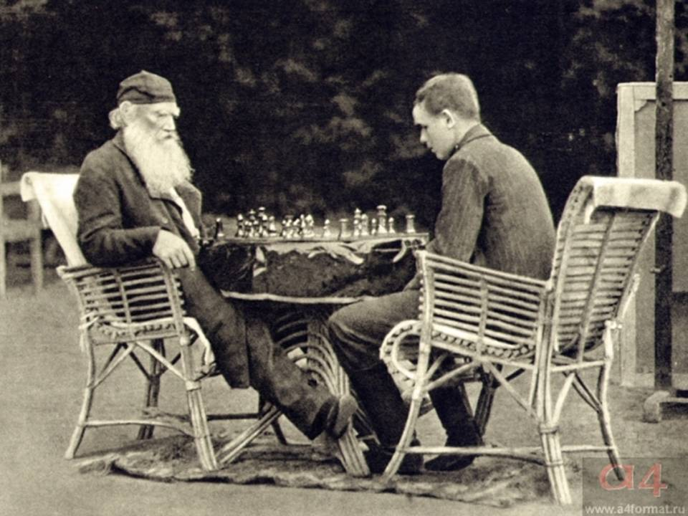
Известно, что Лев Николаевич играл в теннис, был неплохим пловцом и большим любителем шахмат. Кому приходилось бывать в музее-усадьбе «Ясная Поляна», тот видел в углу столовой, где некогда по вечерам собиралось много гостей, неподалеку от кресла Льва Николаевича, невысокий шахматный столик.

Slide 10
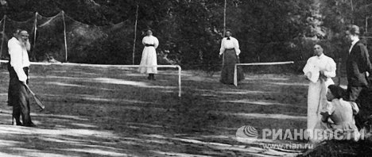
Лев Николаевич играет в теннис!

Slide 11
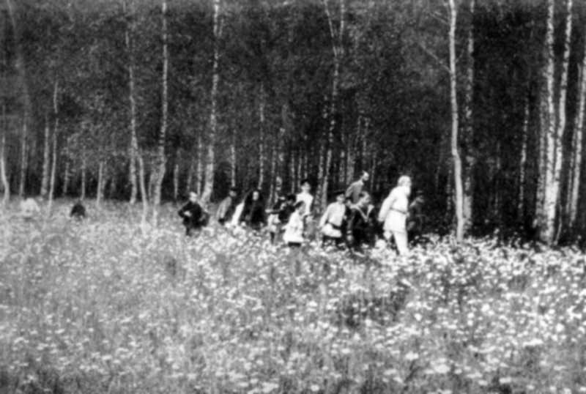
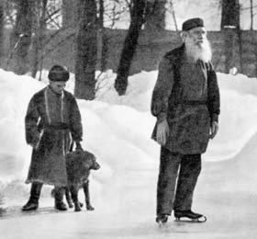
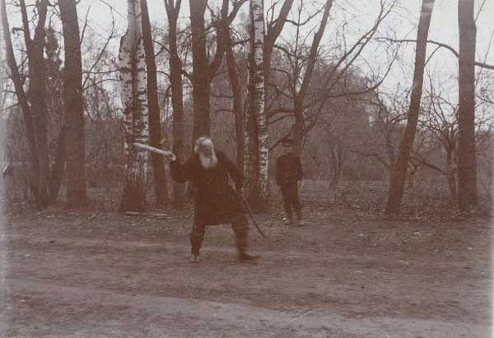
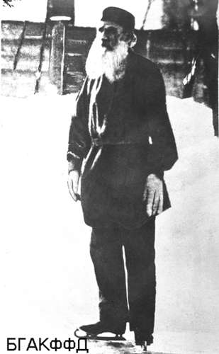
Закаленный и выносливый организм Льва Николаевича Толстого позволил ему до самой смерти необычайно много и плодотворно работать на благо народа. Умелое сочетание умственного труда с физическим, горячая любовь Толстого к спорту являются благородным примером для советских юношей и девушек.

Slide 12
